Slide 1
顶管机产品介绍
Product Introduction
泥 水 平 衡 式 顶 管 机

Slide 2
顶管机产品介绍
Product Introduction
土 压 平 衡 式 顶 管 机
Notes:
安徽唐兴机械装备有限公司(原淮南唐兴液压机械有限公司),成立于2005年1月26日，注册资金1700万元，占地面积近120亩，建有标准化厂房30000平米，综合办公楼6000平米。公司集研发、生产、销售、施工咨询为一体，是一家专业生产非开挖工程设备、液压设备的民营企业。公司主营产品有用于管道非开挖铺设施工的顶管掘进机成套设备、自卸车液压举升系统、液压泵站、工程油缸及矿用液压设备等，并为国内上百家公司及重大工程配套。

Slide 3
顶管机产品介绍
Product Introduction
硬 岩 岩 石 顶 管 机
Notes:
安徽唐兴机械装备有限公司(原淮南唐兴液压机械有限公司),成立于2005年1月26日，注册资金1700万元，占地面积近120亩，建有标准化厂房30000平米，综合办公楼6000平米。公司集研发、生产、销售、施工咨询为一体，是一家专业生产非开挖工程设备、液压设备的民营企业。公司主营产品有用于管道非开挖铺设施工的顶管掘进机成套设备、自卸车液压举升系统、液压泵站、工程油缸及矿用液压设备等，并为国内上百家公司及重大工程配套。

Slide 4
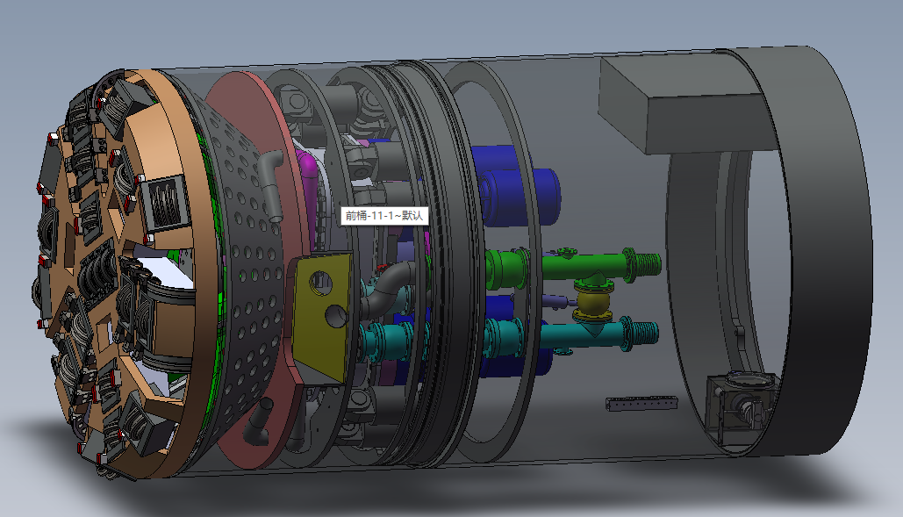
顶管机产品介绍
Product Introduction
Notes:
安徽唐兴机械装备有限公司(原淮南唐兴液压机械有限公司),成立于2005年1月26日，注册资金1700万元，占地面积近120亩，建有标准化厂房30000平米，综合办公楼6000平米。公司集研发、生产、销售、施工咨询为一体，是一家专业生产非开挖工程设备、液压设备的民营企业。公司主营产品有用于管道非开挖铺设施工的顶管掘进机成套设备、自卸车液压举升系统、液压泵站、工程油缸及矿用液压设备等，并为国内上百家公司及重大工程配套。

Slide 5
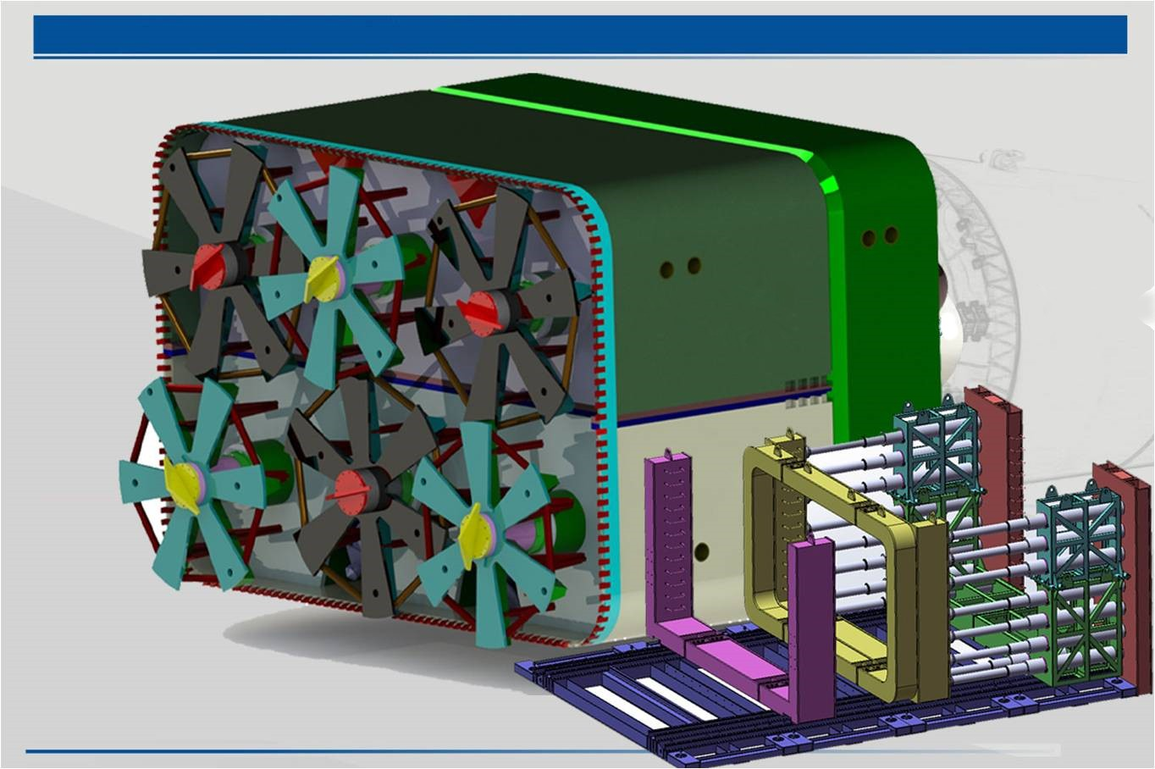
顶管机产品介绍
Product Introduction
多 刀 盘 矩 型 顶 管 机
Notes:
安徽唐兴机械装备有限公司(原淮南唐兴液压机械有限公司),成立于2005年1月26日，注册资金1700万元，占地面积近120亩，建有标准化厂房30000平米，综合办公楼6000平米。公司集研发、生产、销售、施工咨询为一体，是一家专业生产非开挖工程设备、液压设备的民营企业。公司主营产品有用于管道非开挖铺设施工的顶管掘进机成套设备、自卸车液压举升系统、液压泵站、工程油缸及矿用液压设备等，并为国内上百家公司及重大工程配套。

Slide 6
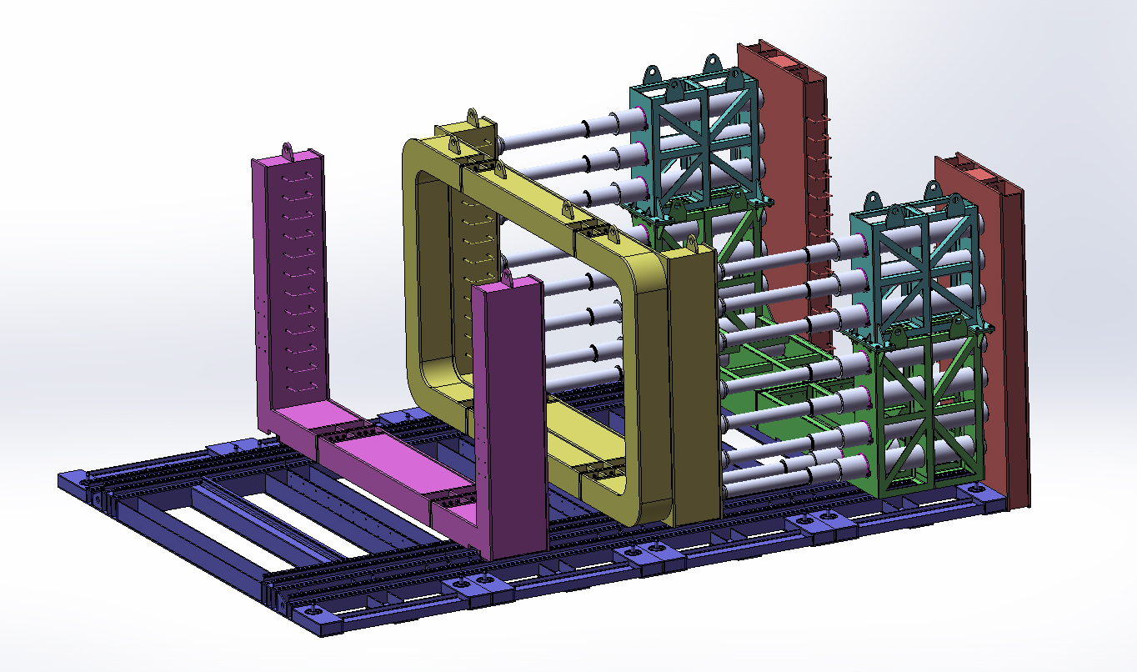
顶管机产品介绍
Product Introduction
多 刀 盘 矩 型 顶 管 机
Notes:
安徽唐兴机械装备有限公司(原淮南唐兴液压机械有限公司),成立于2005年1月26日，注册资金1700万元，占地面积近120亩，建有标准化厂房30000平米，综合办公楼6000平米。公司集研发、生产、销售、施工咨询为一体，是一家专业生产非开挖工程设备、液压设备的民营企业。公司主营产品有用于管道非开挖铺设施工的顶管掘进机成套设备、自卸车液压举升系统、液压泵站、工程油缸及矿用液压设备等，并为国内上百家公司及重大工程配套。

Slide 7
顶管机产品介绍
Product Introduction
微 小 管 径 顶 管 机 （250mm~500mm）
Notes:
安徽唐兴机械装备有限公司(原淮南唐兴液压机械有限公司),成立于2005年1月26日，注册资金1700万元，占地面积近120亩，建有标准化厂房30000平米，综合办公楼6000平米。公司集研发、生产、销售、施工咨询为一体，是一家专业生产非开挖工程设备、液压设备的民营企业。公司主营产品有用于管道非开挖铺设施工的顶管掘进机成套设备、自卸车液压举升系统、液压泵站、工程油缸及矿用液压设备等，并为国内上百家公司及重大工程配套。

Slide 8
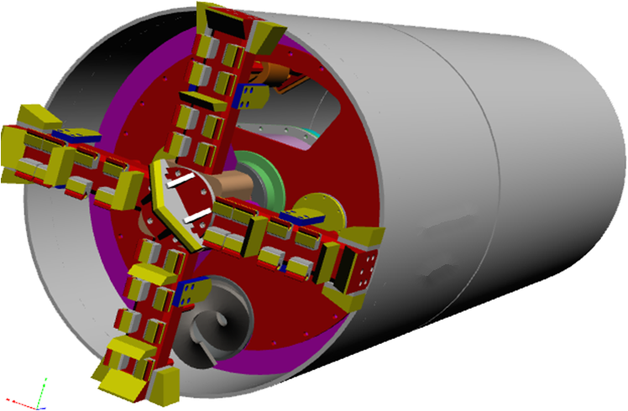
顶管机产品介绍
Product Introduction
浓 泥 式 顶 管 机
Notes:
安徽唐兴机械装备有限公司(原淮南唐兴液压机械有限公司),成立于2005年1月26日，注册资金1700万元，占地面积近120亩，建有标准化厂房30000平米，综合办公楼6000平米。公司集研发、生产、销售、施工咨询为一体，是一家专业生产非开挖工程设备、液压设备的民营企业。公司主营产品有用于管道非开挖铺设施工的顶管掘进机成套设备、自卸车液压举升系统、液压泵站、工程油缸及矿用液压设备等，并为国内上百家公司及重大工程配套。

Slide 12
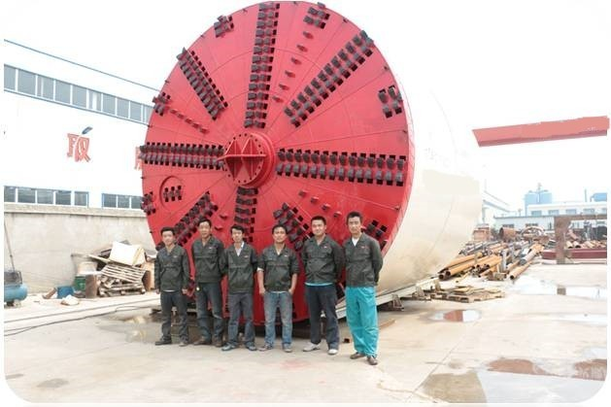
施工案例及业绩
Construction cases
2014年研制的4米泥水平衡顶管机外径达5米，是目前中国管径最大的顶管机之一。

Slide 13
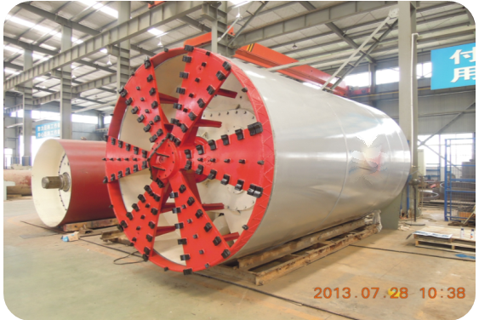
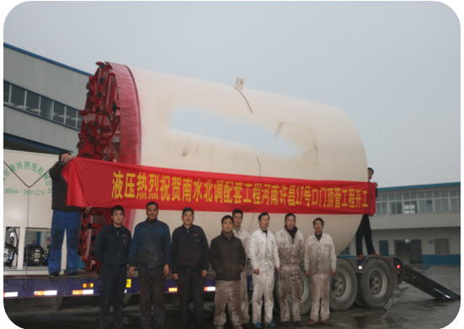
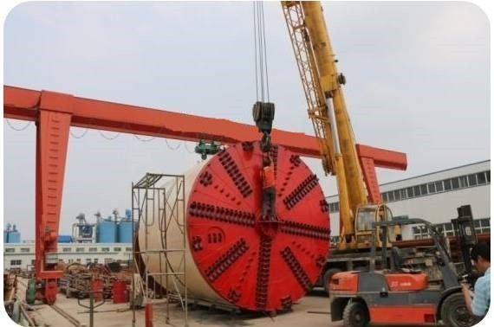
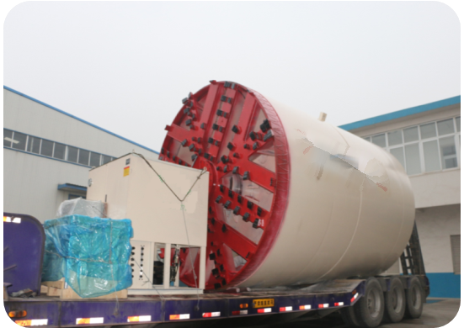
产品图片
施工案例及业绩
Construction cases testimony

